Slide 1

タナカホーム株式会社 御中
集めた見込み客を逃さずナーチャリングをし、
来場・契約へ変えるLINE仕組みの構築
LINE公式アカウント運用のご提案

Slide 2
提案の流れ
資料請求以前からLINEでつながり、来場・契約まで案内する。
青森店で確立し、他店舗へ広げることも見据える
1. 現状と打ち手 | 来場予約は目標50〜60件に対し35〜40件。広告とSEOで質の高い見込み客を集める。 LINEは来場予約のご案内が中心
2. 課題 | 来場を決める前の検討中の方と、LINEでつながれていない。 検討期間の約2週間の接点が、来場を左右する
3. 解決策 | 資料請求以前から来場・契約までを追う。 前後検索に沿って配信し、来場前日のお知らせでキャンセルも減らす
4. 今後の展開 | 青森店で型をつくり、全店に広げる
Appendix | LINE公式アカウントのメリット／中長期の施策／スポットでのご依頼

Slide 3
現状と打ち手：広告改善とSEOで、質の高い流入を確保する
青森店の来場が目標に届いていない。集客フェーズは、広告の改善とSEOで立て直す
⇒見込み客はLINEでナーチャリングする
青森店の現在地
集客フェーズの打ち手
来場予約 （4展示場） | 目標 月50〜60件に対し、 現状 月35〜40件
来場予約のCPA | Web広告で約30,000円 （ポータル・特典費を含めると注文住宅 約50,000円）
青森店 | 予約のキャンセルが2〜3割 八戸・おいらせより認知が浅い
自社サイトの 資料請求 | 月一桁
検索広告のCPA （9月） | 14,796円 → 47,500円 （前年同月比）
広告の改善
青森店の媒体配分とクリエイティブを見直し、来場予約のCPAを下げる
SEO
青森・八戸・弘前の地域キーワードと、AI検索への対応で、家づくりを具体的に検討している方の流入を増やす
▼
質が高く、熱量の高い見込み客の流入が増える

Slide 4

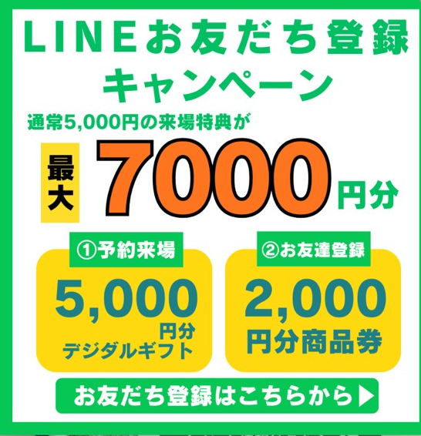
LINE公式アカウントの現状：来場を決めた方へのご案内は整っている
実写真の配信と来場特典のご案内で、来場予約までの流れができている
友だち数 | 417人
友だちの入口 | サイトのポップアップ「LINEお友だち登録キャンペーン」 来場特典 最大7,000円分（予約来場 5,000円分＋友だち登録 2,000円分）
配信 | 見学会・来場予約のご案内が中心 実写真の画像とカルーセルで、見学会の中身が伝わる作り
リッチメニュー | 予約／ホームページ／公式SNS
1:1チャット | 担当者が返信する設定。個別のご相談を受けられる
サイトのポップアップ
LINEの配信
※2026年10月時点で、貴社のLINE公式アカウントとサイトを弊社で確認

Slide 5
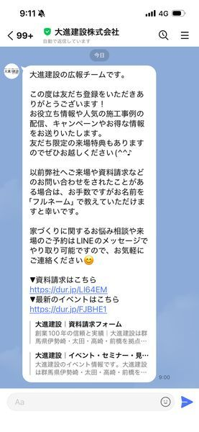



競合のLINE運用：大進建設は特典で来場へ、一条工務店は情報でつなぐ
友だち追加の入口と特典・あいさつ・リッチメニューを、各社の実際の画面で見る
大進建設
一条工務店
入口と特典
（サイト）
あいさつ
追加後の配信
あいさつ
リッチメニュー
追加後の配信
ステップ配信の画面
（差し込み）
ステップ配信の画面
（差し込み）
LINE登録で最大4万円分
来場特典・相談・来場予約をLINEで受付
アンケートへ案内。TOPに来場キャンペーン
コンテンツ：性能・暮らし・実例など
※各社のLINE公式アカウントより（2026年10月19日確認）。サイトのポップアップは大進建設の公式サイトより（2026年10月16日確認）

Slide 6
競合の取り組みに対して：LINEで、タナカホームを選ぶ理由を届ける
今の来場特典に加え、検討の順番に沿った情報で、資料請求から来場・契約まで追う
 | 大進建設 | 一条工務店 | タナカホームの運用（ご提案）
入口と特典 | サイトのポップアップ「LINE登録で最大4万円分」 | サイトの公式SNSの一覧から友だち追加 | 今の来場特典に加え、サイトを閉じるとき・資料請求の完了直後にも入口をつくる
あいさつ | 来場特典・相談・来場予約をLINEで受け付け、資料請求とイベントのリンクを案内 | 1分のアンケートに答えると、オーナー様の実例や家づくりの知識が届く | 来場予約・資料請求の案内に加え、平屋か2階建てか・予算の簡易診断へ案内する
リッチメニュー | 友だち追加直後の画面では表示なし（相談・来場予約はメッセージで受付） | 「TOP」（展示場・カタログ請求・来場キャンペーン）と「コンテンツ」（性能・暮らし・実例）の2つ | 今の「予約／ホームページ／公式SNS」に、施工事例・ルームツアー・資金相談を足す
追加後の配信 |  |  | 前後検索の順番に沿ったステップ配信（全5通）で、来場予約まで案内する
ステップ配信の内容（差し込み）
ステップ配信の内容（差し込み）
ポイントは、比べられている間に、タナカホームを選ぶ理由を届けられること
※各社のLINE公式アカウントより（2026年10月19日確認）。入口・ポップアップは各社の公式サイトより（2026年10月16日確認）

Slide 7
課題：来場を決める前の検討中の方と、LINEでつながれていない
サイトに来た方の多くは、来場予約も資料請求もせずに離れている
流入
広告・SEO・ポータル
▶
資料請求
▶
来場予約・来場
▶
商談・契約
検討の動き
来場を決めるまでの間、複数の会社を比べ、費用や性能を調べ続ける
資料請求の後
今の友だち登録のご案内は来場特典とセット。来場を決める前の方には、友だちになる理由がない
来場予約の後
LINEで見学会・来場予約をご案内できている
来場の後
競合（一条工務店・大進建設）と比べながら、契約まで検討が続く
来場を決める前：LINEでつながる入口がまだない
来場を決めた後：今のLINEがご案内している範囲
課題は配信の中身ではなく、LINEでつながっている範囲にある
※検討者の動きは、LINEヤフー社の前後検索データより

Slide 8

前後検索「注文住宅」：当日に大手を比べ、その後は住宅ローン・性能を調べる
検討期間の約2週間の接点が、来場を左右する
住宅会社を比べる
費用・住宅ローンを調べる
間取り・性能を調べる
土地を調べる
当日
住宅会社名が中心
一条工務店・積水ハウス・住友林業など。住宅展示場・土地探しも
1〜7日後
住宅ローンと坪単価が増える
シミュレーション・審査・控除、坪単価。比べる会社はさらに広がる
7〜15日後
LINE追加
間取り・性能が中心
断熱等級・吹き抜け・パントリー・ルームツアー。住宅ローンは金利の比較へ
会社を比べる → 費用 → 間取り・性能 の順に、約2週間かけて検討が進む
※LINEヤフー社の前後検索データより。「注文住宅」を検索した方が、前後15日間に検索した言葉（縦軸＝検索した人数）。

Slide 9
解決策：資料請求以前から、来場・契約までを追う
契約まで追い続けられることが、LINEの強み。
サイトに来る
▶
資料請求
▶
来場予約
▶
来場
▶
商談
▶
契約
今のLINE：来場予約・来場のご案内
弊社のご提案：資料請求の前から、契約まで追う
これで可能になること
01
来場を決める前の方を取りこぼさない
サイトに来た方・資料請求をした方が友だちになり、比べている間も情報を届けられる
02
来場予約のキャンセルを減らす
予約から来場までをLINEでつなぎ、前日にお知らせする
03
契約につながる集客が分かる
契約までの結果を貴社の記録と合わせて確認し、広告の改善に生かす

Slide 10
友だちの入口：来場特典に加え、家づくりの情報で友だちになっていただく
サイトを離れる前、資料請求の直後など、検討中の方が友だちになる理由を用意する
 | 入口 | タイミング | 友だちになる理由
今 | 来場特典のキャンペーン | 来場を決めたとき | 来場特典の上乗せ
追加 | 離脱防止 | サイトを閉じようとしたとき | 家づくりの情報（例：平屋の間取り、費用の目安）をLINEでお届け
追加 | サイトのLINEボタン | 施工事例・見学会のページを見ているとき | 見学会や新しい施工事例のお知らせ
追加 | サンクスLINE誘導 | 資料請求・来場予約が 完了した直後 | 資料の続き（ルームツアー・費用・土地）、 来場前のお知らせ
弊社の導入実績
人材業界
サンクスLINE誘導ツールを導入
友だち増加数（3か月）1,532人 → 2,103人
友だち増加数
導入前比137.3%
前年比127.5%

Slide 11
解決策：LINEの配信でナーチャリングを
前後検索で見える検討の順番に合わせた、14日間のステップ配信（全5通）と月4回程度の企画配信で、来場予約を後押し
[ステップ配信・全5通｜新しい友だちへ追加後に自動配信]
配信コンテンツ
ねらい
当日〜1日後
施工事例・会社の特長
土地探しのご相談
比べる会社の
候補に入る
資料請求へ
2〜7日後
住宅ローン・坪単価の考え方
平屋・2階建ての価格の目安
費用の不安を解消
来場予約へ
8〜14日後
青森の冬を快適にする断熱・間取り
ルームツアー動画
住みたいイメージを
育てる
来場予約へ
[企画配信]
ターゲット層
セグメント方法
配信コンテンツ
ねらい
友だち全員
絞り込みなし
見学会・
モデルハウス公開
見に行く理由を
つくる
来場予約へ
来場予約前の方
来場予約済みを除く
（チャットタグ）
予算の簡易診断
平屋か2階建てか
希望を聞き分ける
来場予約へ
費用に関心がある方
住宅ローンの配信を
クリックした方
資金計画の
個別相談のご案内
費用の不安を解消
来場予約へ
来場済み・
契約前の方
来場済みのタグ
お客様の声
構造見学会
契約前の後押し
商談・契約へ

Slide 12
来場前のお知らせ：予約から来場までをLINEでつなぎ、キャンセルを減らす
日程の変更もLINEのチャットで受け付け、キャンセルではなく変更につなげる
予約の完了
▶
予約の確認
▶
3日前
▶
前日
▶
来場の後
事前アンケートの回答後に、LINEの友だち追加をご案内
日時・展示場・担当者をLINEでお知らせ
当日の見どころ・流れ・所要時間をご案内
日時・場所・地図・駐車場をお知らせ。日程の変更はチャットで受付
お礼と、次のご相談（商談）のご案内
弊社運用の実績
美容クリニック
予約の完了後にLINEへご案内し、予約の確認・前日のお知らせを配信
予約後の来院率
40〜50%改善

Slide 13
概算お見積り：月26万円で、6か月目に資料請求 月11件・来場予約 月8件
プラン②｜総合運用で、友だちの入口を増やし、検討の順番に沿った配信で資料請求・来場予約を増やす
初期
月次
6か月後
¥265,000〜
¥260,000〜
友だち数
1,493人
資料請求
11件/月
<実施内容>
<実施内容>
来場予約
8件/月
離脱防止
導入
企画配信
月4回程度
サンクス
LINE誘導
導入
来場前のお知らせ
予約ごとに配信
サイトの
LINEボタン
設置
ステップ配信
5通の改善
ステップ配信
5通を構築
月次レポート
1回
配信の設計
前後検索をもとに設計
月次定例会
1回
友だちの入口
運用

Slide 14
料金プラン：3つのプランの費用
料金プランの比較
運用範囲に合わせて、3つのプランをご用意
項目 | プラン① 初期導入 | プラン② 総合運用 | プラン③ 総合運用＋友だち獲得
初期費用 | 265,000円〜 | 265,000円〜 | 265,000円〜
月額コンサルティング費 | なし | 200,000円〜 | 200,000円〜
月額ツール・LINE関連費 | 60,000円〜 | 60,000円〜 | 60,000円〜 ＋LINE広告 200,000円〜
月額費用 | 60,000円〜 | 260,000円〜 | 460,000円〜
※初期費用＝運用設計・構築 100,000円〜＋離脱防止 15,000円＋サンクスLINE誘導 150,000円
※月額ツール・LINE関連費＝離脱防止 30,000円＋サンクスLINE誘導 30,000円〜。LINE公式アカウント利用料は別（貴社のご契約のまま）
※契約期間は6か月〜。概算お見積りのページはプラン②の場合
※施策内容・配信本数・連携範囲等により、費用は個別にお見積もりいたします。

Slide 15
運用内容：プランごとの対応範囲
運用内容の比較
3つのプランの運用内容の比較
項目 | プラン① 初期導入 | プラン② 総合運用 | プラン③ 総合運用＋友だち獲得
離脱防止・ サンクスLINE誘導 | 導入・運用 | 導入・運用 | 導入・運用
サイトのLINEボタン | 設置 | 設置 | 設置
ステップ配信 | 14日間・5通 （構築のみ） | 14日間・5通 （構築・改善） | 14日間・5通 （構築・改善）
企画配信 | なし（貴社で運用） | 月4回程度 | 月4回程度
来場前のお知らせ | 設定のみ | 設定・改善 | 設定・改善
結果の分析・改善 （月次レポート・定例会） | なし | 対応 | 対応
LINE広告 （友だち追加） | なし | なし | 運用

Slide 16
今後の展開：青森店で型を作り、全店へ横展開する
配信の仕組みとコンテンツは、他の店舗・別のターゲットにそのまま転用できる
青森店で確立する型
横展開
① 入口
資料請求・来場予約・サイトからLINEへ
▶
店舗 | 八戸・おいらせ・弘前 | 店舗ごとのQR・URLで、配信を分ける
商品 | 注文住宅・分譲・土地 | 希望に合わせた配信
層 | 検討中・来場済・OB施主 | 段階に合わせた配信（OB施主には紹介・点検の案内）
② 配信
検討の順番に沿ったステップ配信
③ 改善
来場・契約の結果を見て、配信と広告を見直す
集客投資の効果を最大化するために、今、LINEでつながる範囲を広げる
※1つのアカウントで運用し、店舗・商品・層は友だち追加の経路とタグで分ける／既存のLINE公式アカウントを活用

Slide 17
スケジュール：検索が最も増える年明けまでに、LINEの仕組みを整える
11月から設計・構築を進め、1月から運用を始める
「平屋」の検索（青森県・月別）
進め方
11月 | 設計：友だちの入口、配信の内容と順番、使う写真・動画の確認
12月 | 構築：離脱防止・サイトのLINEボタン・サンクスLINE誘導、ステップ配信、来場前のお知らせ
1月〜 | 運用開始：検索が増える時期に、友だちを集めて配信する
3月〜 | 改善：来場・契約の結果を見て、配信と広告を見直す。他店舗への展開を準備
※Googleトレンドより。2016年10月〜2026年9月で最も多い月を100とした値を、直近5年（2021年10月〜2026年9月）の月ごとに平均。全国の「注文住宅」も1〜2月が最も多い
※スケジュールは、ご契約の時期により前後する

Slide 18






貴社の明るい未来に必ず貢献致します。
本社
本社
株式会社DYM 〒141-0032 東京都品川区大崎1-11-2 ゲートシティ大崎イーストタワー10階
TEL: 03-5745-0200 FAX: 03-3779-8720 http://dym.asia 代表取締役 水谷佑毅

Slide 19
Appendix
参考資料

Slide 20
LINE公式アカウントを検討する背景
ユーザーコミュニケーションに、LINE公式アカウントを導入する法人が増加傾向。
開封率に関してはメールマガジンの6倍を誇ると言われています。
メールマガジン、テレマーケティング が主流
＋LINE公式アカウント が主流
メールマガジン
LINE
入力が面倒・間違いが発生
ワンタップで追加
到達
迷惑メールなどに入る
確実に届く
開封率
10％
60％
開封まで
1時間
15分

Slide 21
LINE公式アカウントを検討する背景
「今すぐ客」以外の約99％の層をリストマーケティングで顧客に引き上げることが重要。
結果として、リード獲得率向上、リピート率向上、売上向上に繋げる。
CPC
WEB広告における競合性が高くなり
単価指標（CPC及びCPA）が高騰。
CVR
集客施策におけるCVRは高くても2%程度。
CVに至らず離脱するユーザーが大部分。
そのうち客
今すぐ客
「今すぐ顧客」を高い広告費を投資して獲得するのはリスクが大きい。
9-9.5％
1-2％
必要性
リストとして獲得するだけでなく
「将来的な顧客」教育をLINE上で構築し行う。
まだまだ客
お悩み客
80％
9-9.5％
広告審査がないうえに、ユーザー接点を早めることで大量かつ高効率での獲得を見込むことが出来る。
緊急性

Slide 22
LINE公式アカウントを検討する背景
利用年齢層により変動はするものの、10-40代を中心に電話、メールを忌避する動きが強まっている。
既存ユーザー以外の年齢層の獲得にあたって、利用率の高いLINEOA施策が非常に重要と想定される。
年齢層 | LINE・チャット系 | メール・メルマガ | 電話 | 主要な特徴・SNS
10代〜20代 | 利用率：90%以上 | 利用率：低 | 利用率：極めて低 | Tiktok YouTubeが情報収集の起点。 Instagram、XのDMも 連絡網として活用。
 | 日常連絡の絶対的インフラ。 | 企業や公式からの連絡は 読まれない傾向。 | 「電話恐怖症」を持つ人も。
30代〜40代 | 利用率：90%以上 | 利用率：中〜高 | 利用率：中 | FacebookやXでの情報収集が活発。
 | プライベートの連絡網。 | 仕事や、メルマガでの セールス情報に抵抗なし。 | プライベートでは減少傾向も 仕事では必須。
50代〜60代 | 利用率：80%〜90% | 利用率：高い | 利用率：高い | YouTubeでの趣味動画視聴も普及。
 | 家族や友人との連絡で定着。 | 最も好まれる企業からの 情報受取ツール。 | 予約や急ぎの用件で信頼性が高い。
70代以上 | 利用率：70%前後 | 利用率：低い | 利用率：最も高い | 連絡手段としての電話が 最優先される層。
 | 高齢者層にも普及が進む。 | 操作に不慣れで到達率が下がる。 | 重要な連絡や問い合わせは 電話がメイン。

Slide 23
LINE公式アカウントを検討する背景
LINE公式アカウントの施策内（開封率、クリック率、CV率）で高い水準の施策をご提供。
初期設計のみのご依頼でも、大きく数値改善できるポイントの導入支援が可能です。
施策の流れ
（ターゲット戦略）
（LINE施策内）
（成果地点）
友だち追加
通常メッセージ（企画投稿）
営業トスアップ
開封率
クリック率
CV率
CV
アクティブ数
（非ブロック率）
通常メッセージ（ステップ配信投稿）
セグメント率
or
ステップ配信設定数
開封率
クリック率
CV率
その他指標（リッチメニュー、プロフ、挨拶メッセ）
月間通数
開封率
クリック率
CV率
開封率
クリック率
CV率
DYM実績
85 %
12.5 %
0.5 %
業界平均
(LINEヤフー社より共有）
70 %
8.25 %
0.3 %

Slide 24






提供施策について [CRM及びAPIツールとの連携]
CRM、APIツールで要件定義を行いつつ、効率化及び詳細なセグメント設計を目的として、
貴社内の顧客管理（CRM）ツールとの連携の実施も可能です。 ※開発は別途費用
▼CRMによるセグメント配信の違い
▼参考：LステップAPI連携機能
メッセ送信
LINE公式とAPIツール間の
情報連携
「CRM側でどんな情報を取りたいか」が重要
要件定義を先にする必要がある

Slide 25



その他 代表的な活用機能
ミニアプリ
LINE内で活用できるミニアプリでは、ゲームや抽選といった機能を
アプリ開発よりも大幅に格安な価格帯で利用できるサービス。

Slide 26
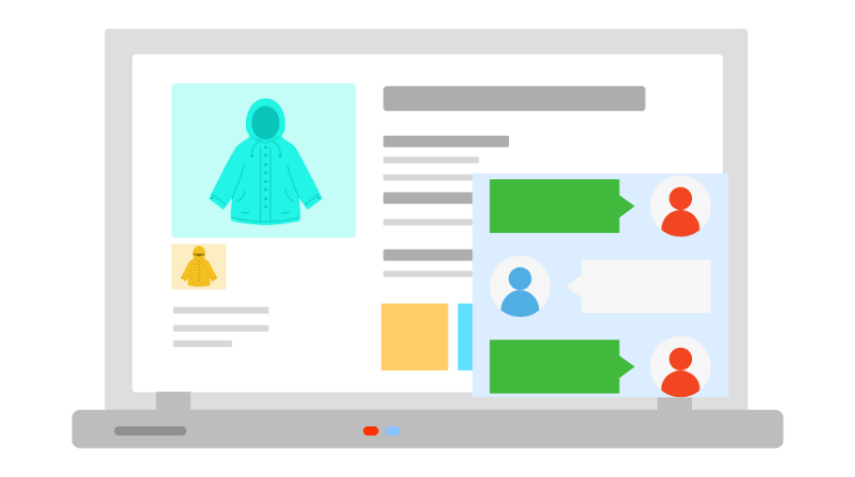
その他 代表的な活用機能
【LINE】Chat Plus
「LINEチャットPlus」は、FAQをもとにしたAIによる自動応答や、
有人でのチャット対応による細かなサポートを可能にするオプション機能。
自動応答と有人応答を使い分けることが
できる
「訪問者管理機能」により、ホームページに訪れたユーザーを一覧で見ることが可能
ホームページから気軽にチャットで
問い合わせができるようになり
資料請求や商品の購入に繋がる。
公式LINEとチャットボットを連携し
LINE上でも同じチャットボットを活用
できる

Slide 27

その他 代表的な活用機能
【LINE】Call Plus
「LINEコールPlus」は、LINE公式アカウントの有料オプション機能で、
LINE公式アカウントからユーザーがカスタマーサポートに電話できるサービス。
さらに「LINE Ai Call」を活用するとユーザーの要望に対してAIによる自然な
対話応答が可能に。要件に応じてAiと有人オペレータの振り分け業務効率化を支援。
引用：https://prtimes.jp/main/html/rd/p/000003920.000001594.html

Slide 28

その他 代表的な活用機能
LINEでログイン
「LINEでログイン」は、LINE上のユーザー情報を活用してWEBサイト登録が出来る仕組み。
ID連携を完了することにより、サービス(WEB) ⇔ LINE での効果的なメッセージが可能に。
引用：https://prtimes.jp/main/html/rd/p/000003920.000001594.html

Slide 29
提供施策について
各拡張施策についてもMIN金額からの発注、動線設計が可能です。
LINE友だち追加後の動線設計（特に友だち追加後すぐ）の検証後の拡大施策として用意。
CPF広告
スタンプ施策
LINEポイントAds
20万円~（1ヶ月~）
200万円~（期間合計）
200万円~（期間合計）
友だち紹介
（LINEポイントコネクト）
WEBサイト動線整備
オフライン動線
ニュースリリース等
サービス停止中
コンサル発注であれば 無償
コンサル発注であれば 無償

Slide 30



提供施策について
LINE広告（友だち追加）
※CPF広告※
LINE公式アカウントの友だちを増やすための広告を、
LINE広告の管理画面よりLINEアプリ内で掲載できる機能。
LINE公式アカウントまでの導線
LINEアプリ内から
自社アカウントに“直接”誘導
「友だち追加広告」との違い

Slide 31
弊社からご提供できる運用プラン
都度発注プラン
LINEOAの運用業務・CR制作業務を一部外出ししてご依頼も。
<追加作業における費用感 ※作業量により変動する可能性がございます>
対応項目 | 初期 | 内容 |  | 対応項目 | 初期 | 月額
アカウント開設 | ¥30,000 |  |  | APIツール導入 | ¥50,000~
プロフィール | ¥30,000 |  |  | ID連携 | ¥200,000~
リッチメニュー | ¥30,000 |  |  | LINEログイン | ¥0
あいさつメッセージ | ¥30,000 |  |  | 通知メッセージ | ¥200,000~
初期アンケート | ¥50,000 |  |  | チャットボット機能 | ¥50,000~
KWの自動応答 | ¥30,000 |  |  | Chat Plus | ¥30,000~
ステップ配信 | ¥50,000 |  |  | Call Plus | ¥200,000
セグメント配信 | -- |  |  | LINE決済 | ¥50,000~
チャットタグ管理 | ¥30,000 |  |  | 予約管理 | ¥20,000~
チャット対応 ※サポートは可能 | ¥100,000～ | 件数により変動 |  | ----- | -----
GA(CRM)レポート連携 | ¥30,000 |  |  | ----- | -----
クリエイティブ | ¥15,000 | 画像1枚での想定 ※バナー、HTMLメール等 |  | 離脱防止ツール | ¥15,000 | ¥30,000
投稿作成 | ¥30,000 |  |  | サンクスLINE誘導ツール | ¥150,000 | ¥30,000~
貴社リソースの状況に応じて、都度発注でのご依頼も各単価で対応可能

